Slide 1
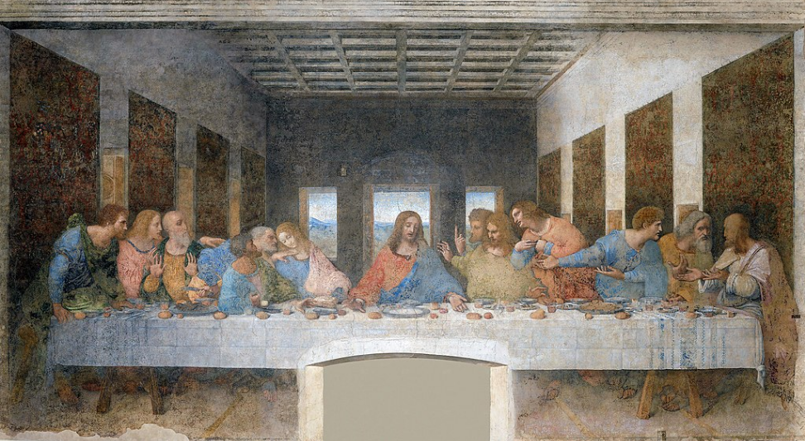
ΤΟ ΔΩΔΕΚΑΟΡΤΟ - ΑΞΙΟΛΟΓΗΣΗ

Slide 2
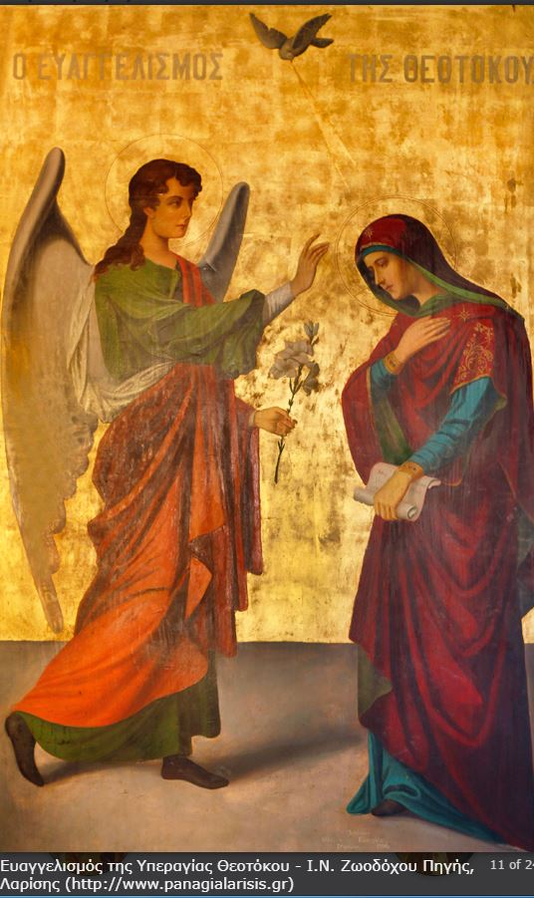
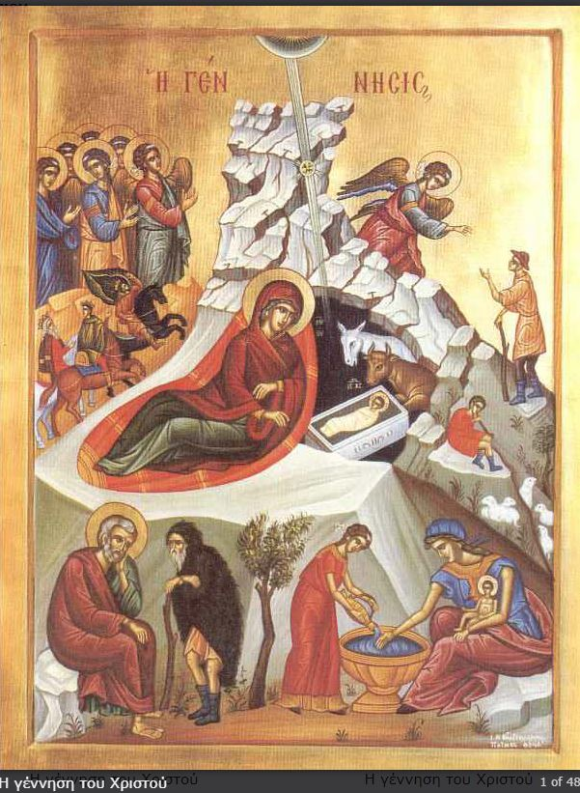
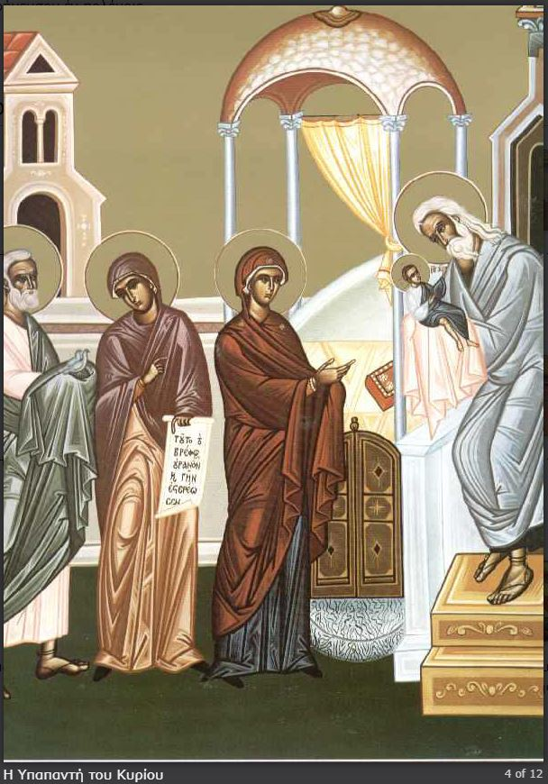
ΟΜΑΔΑ Α ΔΙΝΩ ΤΟΝ ΤΙΤΛΟ ΠΟΥ ΤΑΙΡΙΑΖΕΙ

Slide 3
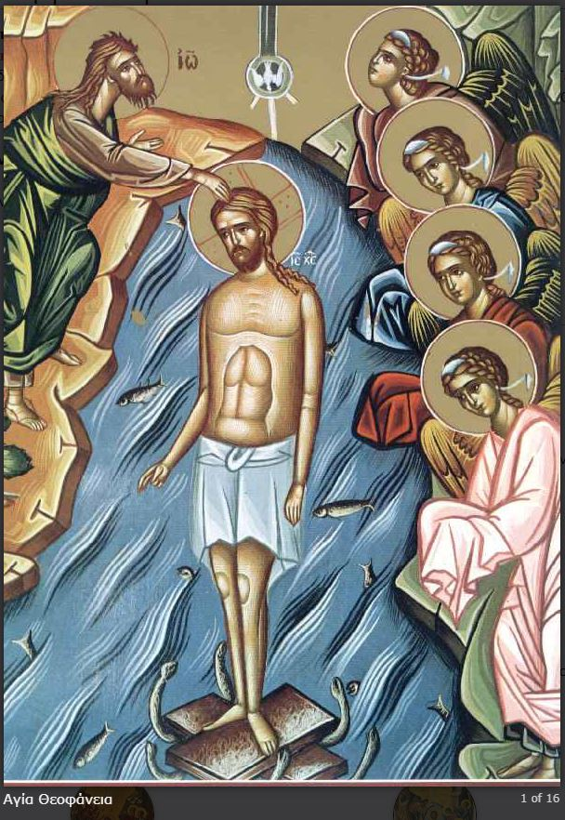
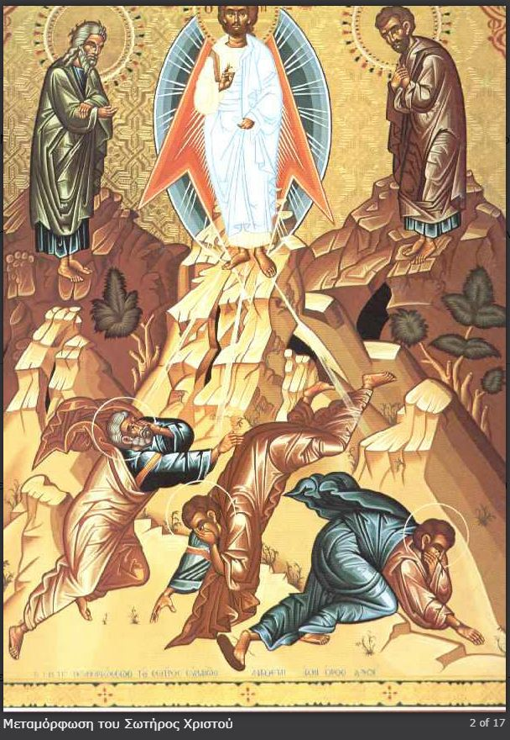
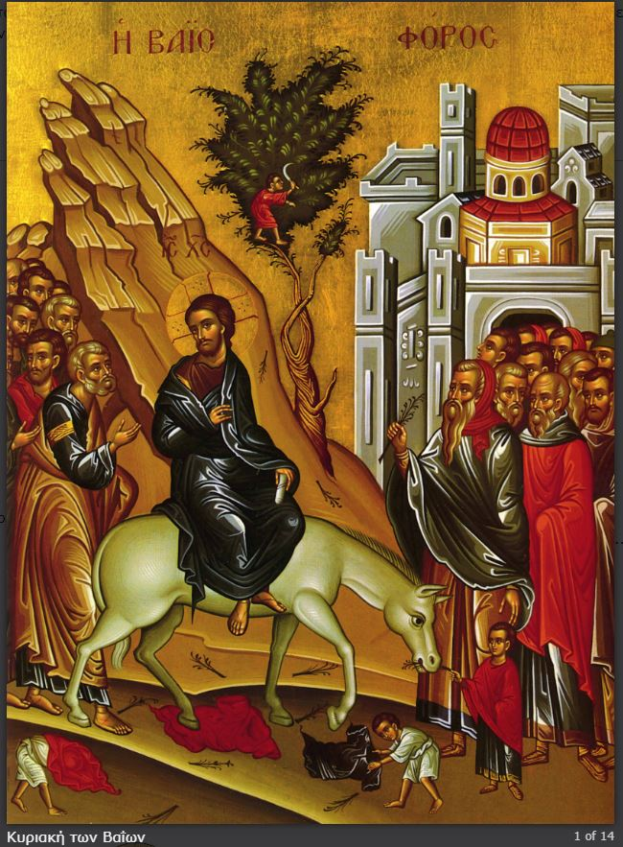
ΟΜΑΔΑ Β ΔΙΝΩ ΤΟΝ ΤΙΤΛΟ ΠΟΥ ΤΑΙΡΙΑΖΕΙ

Slide 4
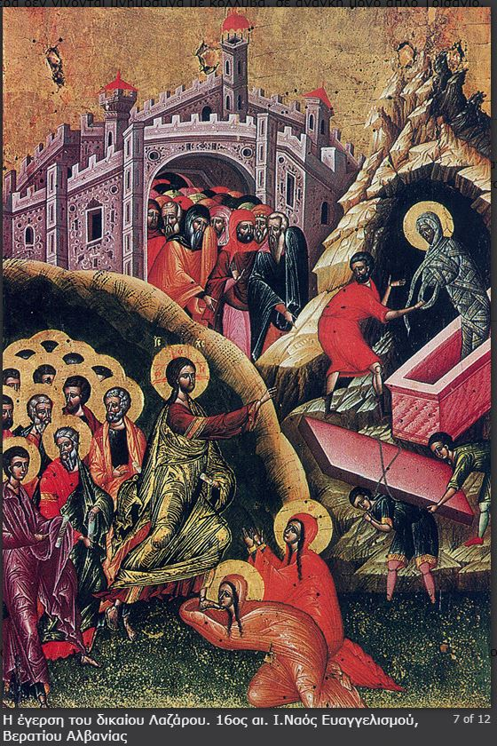
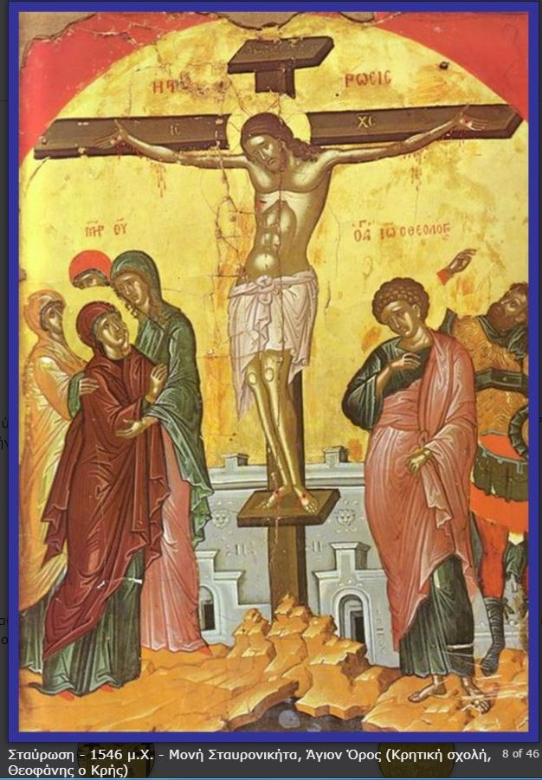
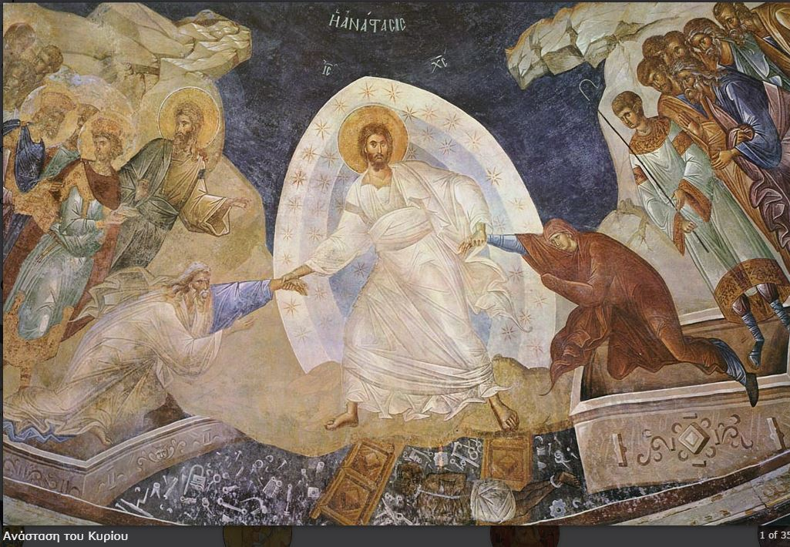
ΟΜΑΔΑ Γ ΔΙΝΩ ΤΟΝ ΤΙΤΛΟ ΠΟΥ ΤΑΙΡΙΑΖΕΙ

Slide 5
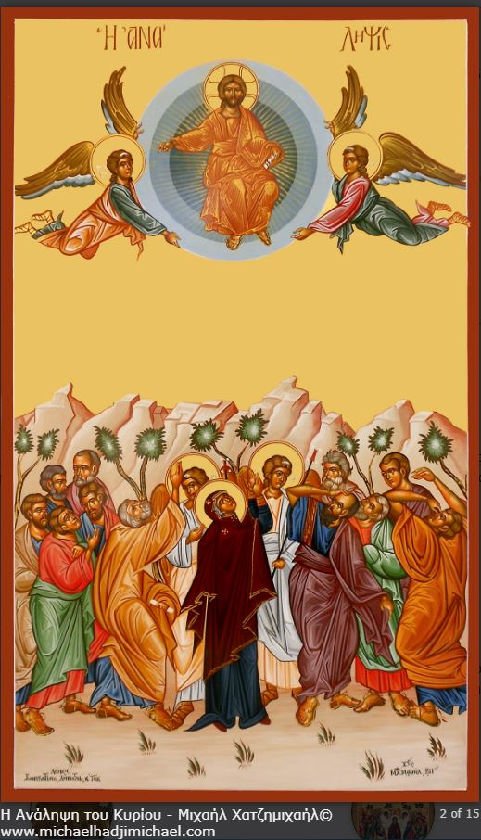
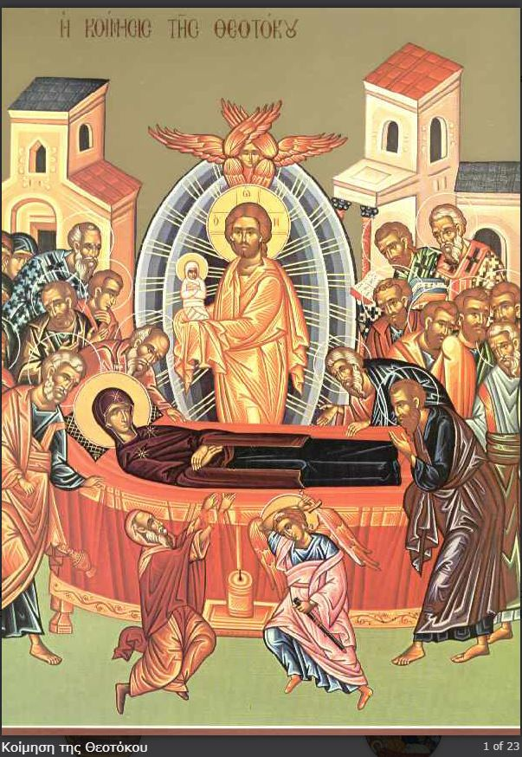
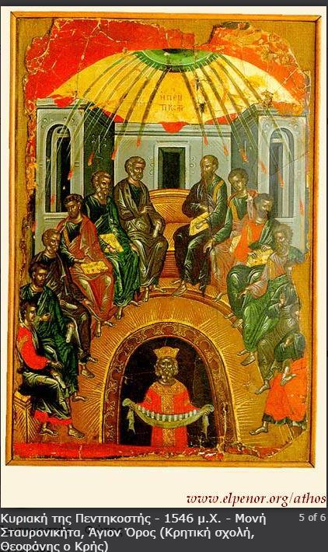
ΟΜΑΔΑ Δ ΔΙΝΩ ΤΟΝ ΤΙΤΛΟ ΠΟΥ ΤΑΙΡΙΑΖΕΙ

Slide 6
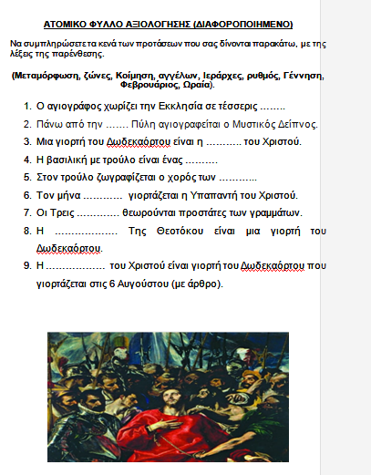
ΦΥΛΛΟ ΑΞΙΟΛΟΓΗΣΗΣ

Slide 7
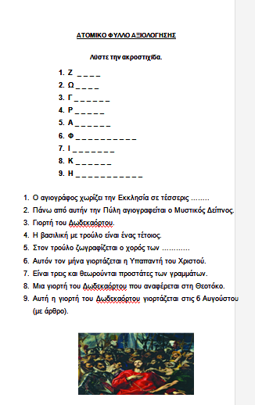
ΦΥΛΛΟ ΑΞΙΟΛΟΓΗΣΗΣ

Slide 8



ΠΩΣ ΤΑ ΠΗΓΑ;
Ζώνες
Ωραία
Γέννηση
Ρυθμός
Αγγέλων
Φεβρουάριο
Ιεράρχες
Κοίμηση
Η Μεταμόρφωση
0-1 ΛΑΘΗ 2-3 ΛΑΘΗ 4 ΚΑΙ ΠΑΝΩ ΛΑΘΗ

